Slide 1


Slide 2
Engenharia de Software
Atividade - PI
Persona e Jornada

Slide 3
Dados do Grupo
Qual o nome do Grupo
Dream House – Grupo 09
RA e Integrantes do Grupo
Anderson Souza de Oliveira – 01211003
Felipe Amorim Reis – 01211036
Henri Cauã – 01211056
Luiz Henrique O. Nardi – 01211089
Kennedy Martins – 01211079

Slide 4
Negócio
Qual o negócio (área) do projeto?
Mercado Imobiliário
Visite uma empresa para conhecer e/ou faça uma OBSERVAÇÃO EM CAMPO (virtual).
Quinto andar
Orientações:
Olhe como funcionam as coisas (passo a passo do hoje)
Veja se já não existem pesquisas na WEB

Slide 5
Negócio
Coloque detalhes do que foi pesquisado, como links que apontam para vídeos e documentos.
https://www.secovi.com.br/pesquisas-e-indices/pesquisa-mensal-do-mercado-imobiliario#:~:text=A%20Pesquisa%20do%20Mercado%20Imobili%C3%A1rio,das%20de%20novembro%20de%202021
https://www.secovi.com.br/pesquisas-e-indices/pesquisa-mensal-do-mercado-imobiliario#:~:text=A%20Pesquisa%20do%20Mercado%20Imobili%C3%A1rio,das%20de%20novembro%20de%202021
https://exame.com/mercado-imobiliario/google-busca-por-casas-para-alugar/
https://www.imovelweb.com.br/noticias/mercado-imobiliario/entenda-os-indices-que-apontam-o-valor-de-imoveis/

Slide 6
Proto-Personas – O que são?
“Personas nos fornecem uma forma precisa de pensar e comunicar sobre como os usuários se comportam, como eles pensam, o que desejam realizar, por quê. Eles são arquétipos feitos à base de dados comportamentais obtidos a partir dos muitos usuários reais encontrados em entrevistas etnográficas.”
Alan Cooper
O pai do Visual Basic

Slide 7
Proto-Personas
NÃO SÃO INVENTADAS!
Tem um nome, mas representa um grupo de pessoas, e não um usuário específico.
Traz características gerais do público pesquisado.
Pode-se usar a Netnografia (pesquisa em redes sociais).
Identifique os usuários utilizadores, e defina uma persona para cada um (ex: Uber).

Slide 8

Proto-Personas – Proprietário (Locador)/Necessidades
Quem? Nome, foto e uma frase que especifique o problema
Palavras/frases que definem a persona
Alessandra – 42 anos
“Preciso alugar minha propriedade por uma temporada para poder viajar ”
Matura
Renda estável
Solteira
Independente
Busca renda variável
Organizada
Rígida
Experiente no âmbito profissional
Dores e Necessidades
Precisa de uma renda variável para poder aumentar o seu patrimônio.
Ausência de tempo livre.
Aumentar a relação com as pessoas.
Viagens para descanso, sair da rotina
Cansaço.
Sobrecarregada.
Modelo baseado em Lean UX. Não é amostra estatística.

Slide 9
Proto-Personas – Usuário/Necessidades
Usuário que busca imóvel para alugar por temporada
Quem? Nome, foto e uma frase que especifique o problema
Palavras/frases que definem a persona
Jorge - 25 Anos
“Sou estudante e preciso de uma casa mais próxima da faculdade e do estágio.”
Estudante
Agitado aos fins de semana
Sem habitação fixa
Apressado
Aventureiro
Solteiro
Freelancer
Dores e Necessidades
Precisa de um local movimentado para poder sair aos fins de semana
Gestão de tempo para conciliar trabalho e estudo
Não consegue manter um relacionamento estável
Precisa de autonomia
Não possuí renda fixa
Modelo baseado em Lean UX. Não é amostra estatística.

Slide 10
Proto-Personas – Tá, mas como eu crio uma?
Anote os principais pontos identificados nos usuários pesquisados, para cada um dos quadrantes (Infos/Comportamentos, Dores/Necessidades);
Agrupe por similaridade;
Complemente com os detalhes que faltam (nome, frase, biografia,...);
Escreva tudo nos quadrantes;
Pronto! Você terá suas proto-personas.☺

Slide 11
Proto-Personas – Justificativa
Explique quais foram as análises realizadas para a definição da persona (Máx de 10 linhas).
Através de um formulário do google, foi elaborada algumas questões para identificar os dois tipos de personas – Locador e Locatário, além de analisar a carência e defasagem do mercado imobiliário.
Com base nas respostas, foram identificadas as dores, lamentações e personalidades de cada persona.

Slide 12
Entrevistar as possíveis Personas
Entrevistar as personas potenciais (Preferencialmente não ser aluno da BandTec)
Identificar quem deve ser entrevistado;
Decidir como será a entrevista (áudio, questionário...);
A entrevista deve ser não estruturada. Uma conversa pedindo que a pessoa explique o desejado, mas com perguntas para aprofundar - Qualitativa.
Você deverá criar um slide com as percepções levantadas (Mostrar um exemplo de como pode ser o slide).

Slide 13
Script de Entrevistar
Boas vindas a pessoa (4 min)
Perguntas pessoais para relaxar o participante (evite temas polêmicos). (2 min)
Perguntas fáceis para o aquecimento
Questionário ou deixar a pessoa Falar/Explicar.
Depois de realizar o questionários, você deve sondar o participante sobre o que ele achou e se tem algo mais que gostaria de falar. (5 min)
Fim de papo (5 min). Você agradece pela participação, paga um café ☺ e se despede. (5 min)
* Se for gravar, peça permissão (muita gente não gosta) e envie uma cópia do áudio para a pessoa.

Slide 14
Exemplo de como mostrar uma entrevista
PARA QUE ISSO?
QUE FORMULÁRIO CHATO 10x
Não sei o que é RE..
CONSEGUI FAZER 8x
QUE COISA ISSO! DE COLOCAR A FOTO
14

Slide 15
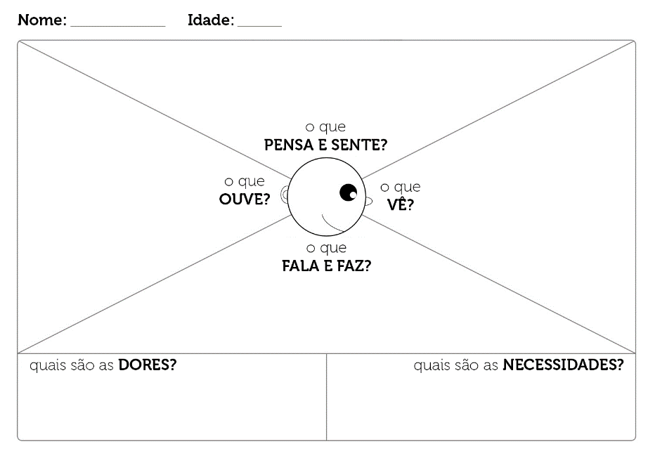
Mapa de Empatia – Em Socioemocional
Jorge
25
Ter autonomia e responsabilidade
Feliz, animado e comprometido
Desenvolvimento pessoal
Espírito aventureiro
Qualquer tipo de música, dependendo do momento emocional
Independência
Não gosta de rotinas
Esportes, empreendedorismo e Mindset
Usa bastante as redes sociais e gosta de mostrar seu dia a dia
Cantores, Atores, e Influenciadores digitais
Conselhos, criticas, apoio
Sugestões do que fazer
Estuda, trabalha e curte nos fins de semana
Podcasts derivados, sobre o mundo, mídia, entre outros
Conselhos sobre relacionamentos, e família
Ambiente de trabalho descontraído
Elogios, que é esforçado, prestativo, porém, muito preocupado com as coisas
Jovens da mesma idade
Planos que planeja, metas, desabafos
Séries, festas, músicas, e jogos
Comprometimento com os seus sonhos
Marketing
Altos valores de aluguel
Falta de divulgação
Condições da moradia
Crescer profissionalmente
Ser independente
Dificuldade em encontrar anúncios de casas
Ter mais tempo livre
Poder viajar
Estar com a família
Encontrar moradia com preços acessíveis em uma boa localização
Viajar pelo mundo
Ser promovido
Ter uma vida financeira confortável
Viajar

Slide 16








Jornada - Simplificada
Fases (utilizador)
Acessar site
Procurar imóvel
Cadastrar-se
Entrar em contato com Locador
Faz
(ações do usuário)
Abre o navegador
Pesquisa a url do site
Começa a navegar
Busca casas do seu gosto
Olha a descrição
Verifica os valores
Inserção dos dados
Visualizar dados para contato
Conversa com o proprietário
Decidem os próximos passos
Sente
(dores do usuário)
Pensa
(usuário)
Eu irei encontrar um imóvel
Será que vou encontrar no lugar perfeito?
Espero que os valores sejam bem acessíveis
Que casa linda
Eu gostei dessa pois tem espaço para uma festinha
Estou ansioso para a mudança
Como entro em contato com o Proprietário?
Esse cadastro é bem intuitivo e rápido
Como será o processo de contato?
Estou ansioso
Que incrível a autonomia para as partes burocráticas
Estou extremante satisfeito
Vou indicar para os meus amigos
Será que ele é confiável?
Como são os vizinhos?
Utilizar logo e paleta de cores chamativas
Simplificar a busca de imóvel
Cadastro único para as ambas personas
Permitir acesso ao feedback do proprietário
Template de contrato
Proposta
(mudanças)

Slide 17
Resumo do que precisa ser entregue
ENTREGA DE PI EM GRUPO!
Passo 1 – Definição do Negócio
Passo 2 – Proto-Persona
Passo 3 – Entrevistas (5 para o grupo)
Passo 4 – Mapa de Empatia
Passo 5 – Jornada

